Slide 1
6.24站会
点拾成金小组

Slide 2

完成进度总结
1
PART

Slide 3
完成进度总结
公益活动模块
发布方活动发布, 查看, 开始与结束等
参与方活动参与, 收藏, 分享, 评论等
评价模块
发布方与参与方相互评价
以评价和分类作为依据进行推荐
个人模块
个人信息, 组织信息的显示修改等
关注与聊天
推广模块
公益答题, 公益之星, 排行榜等

Slide 4
完成进度总结
王梓铭
服务器/数据库搭建与维护
Php Json传输接口
Php 活动展示
Php 文件传输接受
Android 个人对组织评价
Android 图片
Android 个人设置
前后端对接与bug修改

Slide 5
完成进度总结
王彩文
数据库设计和维护
3个基本表，2个关系表，一个触发器， 2个event事件
接口文档定义和修改
json值的修改，错误码统一，
PHP后端开发
完成登录，活动创建，活动列表，主页面，评价的部分和历史活动的后端开发

Slide 6
完成进度总结
邢桐
服务器的搭建、维护和迁移
数据库的修改和维护
组织用户注册
个人用户注册
申请加入活动
登录（一部分）
组织对个人的评论
个人对组织的评论
获取组织举办的活动次数的详情
某一活动的评论
修改bug

Slide 7
完成进度总结
常昊
前端界面——
个人登录、注册界面
主界面
发布界面
个人账号信息收藏界面
发起项目参与项目
排行榜
个人和组织评价界面
个人详细界面
组织详细界面
前端逻辑——
前端recycleview逻辑实现
个人注册
主界面轮播图
个人账号信息注册
组织和个人分开
组织注册实现

Slide 8
完成进度总结
何方溥
Asynchttp
个人、组织用户信息类
短信验证码
界面逻辑：
登录
发布活动
活动详情
参加活动
用户参与活动历史
组织评价志愿者

Slide 9
完成进度总结
郑文璐
界面设计
前端界面制作(登陆 等级 排行榜 消息界面 项目详情等) 测试负责

Slide 10
项目管理&建设总结
2
PART

Slide 11
时间进度管理
04
推广模块: 待整合与测试
03
里程碑3: 评价模块完成(6.17)
02
里程碑2: 个人模块完成(6.1)
01
里程碑1: 活动模块完成(5.20).

Slide 12
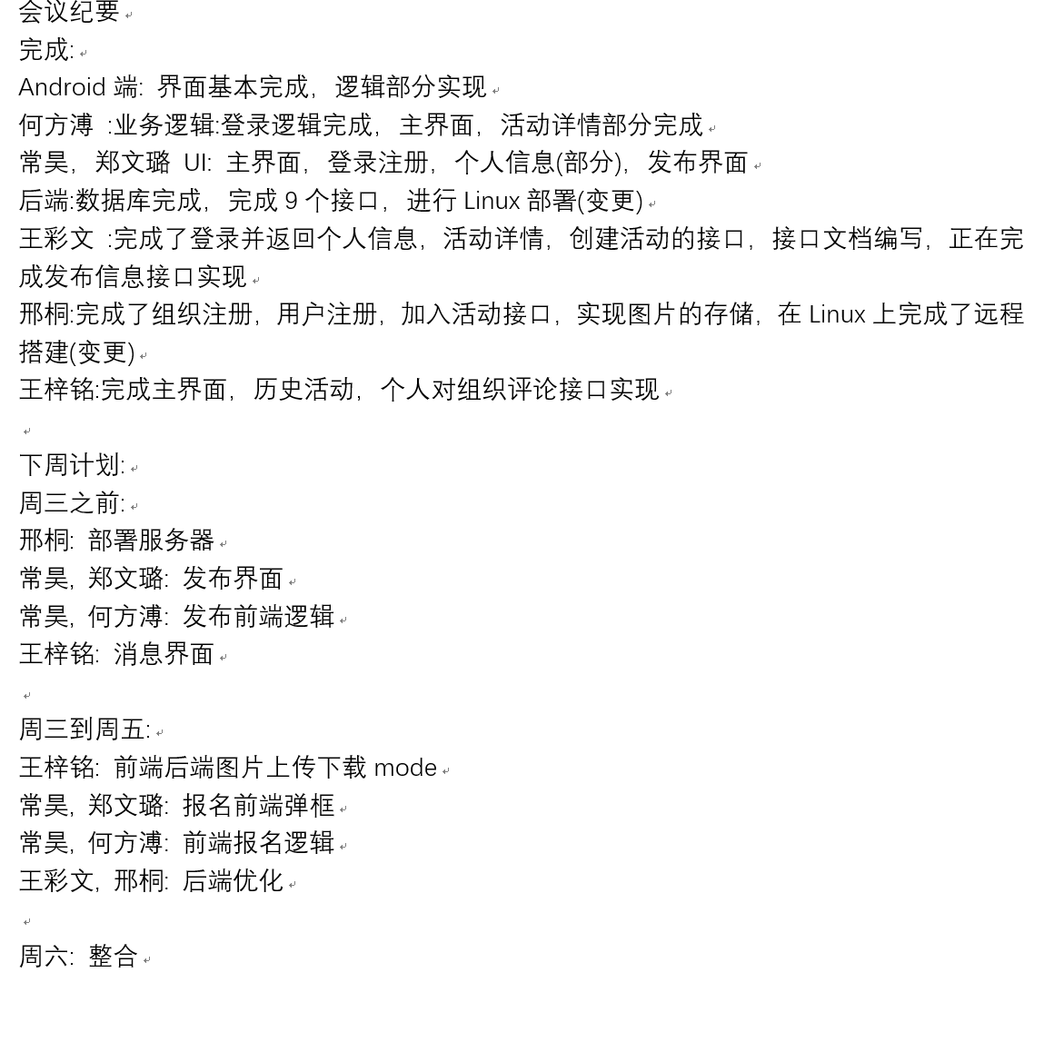
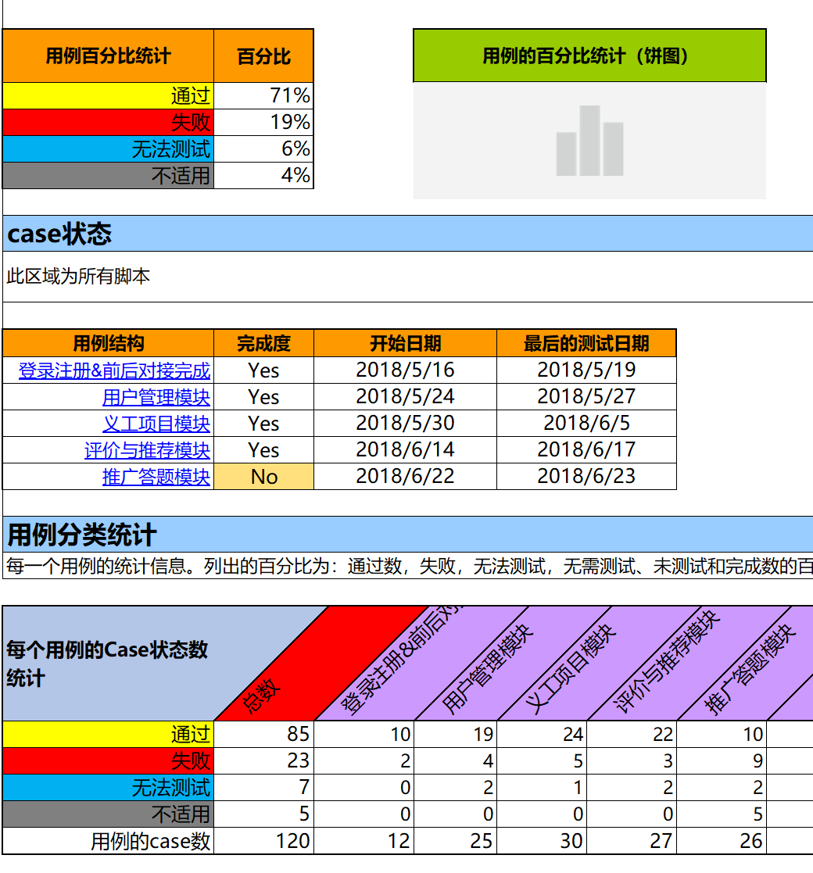
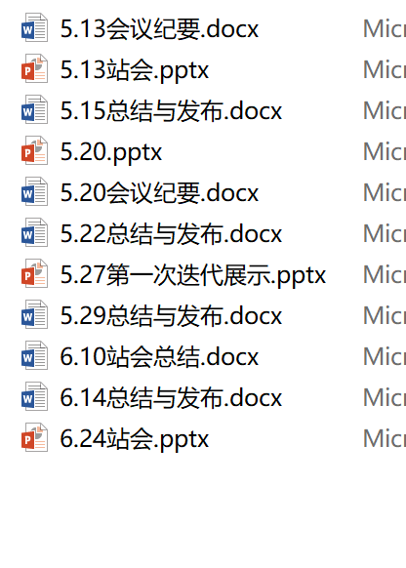
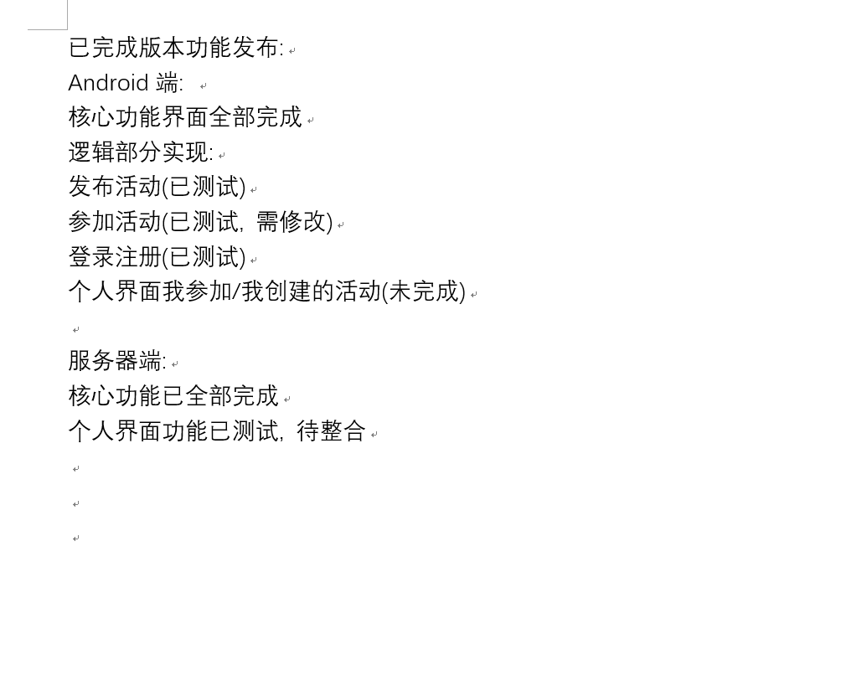
人力资源管理
站会
周日站会
工作汇报总结, 指导老师指正与修改
站会后总结bug与错误, 并安排修改计划
周二会议
汇报修负的bug与错误
开始本轮测试
细化并发布本周分工
周六会议
总结对接本周任务, 准备周日汇报

Slide 13
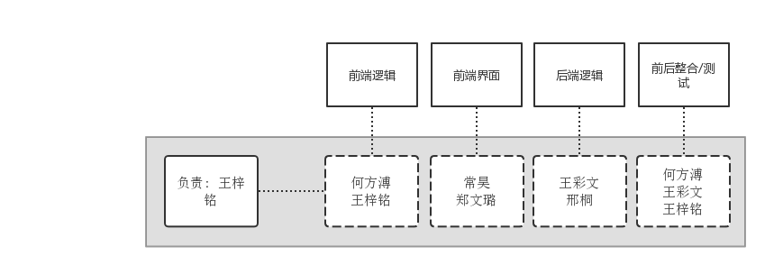
人力资源管理
分工
前后端开发分离
前后端测试分离
前端白盒测试—常昊
后端白盒测试—邢桐
黑盒测试/测试负责人—郑文璐
前后端沟通与整合
后端接口文档—王彩文
前端接口整合—何方溥
负责人—王梓铭

Slide 14
风险管理
需求分析挖掘不够
沟通问题
后端不熟悉问题
进度问题

Slide 15
团队建设总结

Slide 16
下一步计划
3
PART

Slide 17
下一步计划
完成推广模块
完成最终测试, 优化细节
完成结题发布

Slide 18
THANK YOU

